Slide 1
Pengaruh Obat Pada Sistem Otonom
Praktikum Farmakologi

Slide 2
TUJUAN PRAKTIKUM
Tujuan Instruksional Umum:
Mahasiswa mampu memahami mekanisme kerja obat otonomik pada sistem saraf parasimpatis dan sistem saraf simpatis
Tujuan Instruksional Khusus:
Mahasiswa mampu memahami mekanisme kerja obat pilokarpin, sulfas atropin, epineprin, dan efedrin

Slide 5
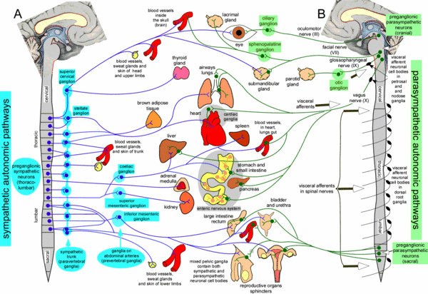
Saraf Otonom

Slide 6
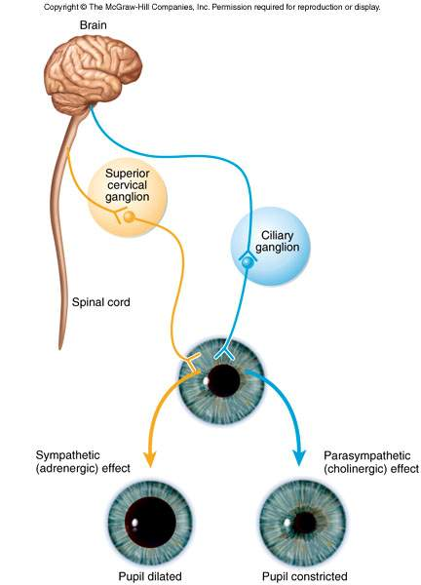
Inervasi Ganda pada Iris

Slide 7
Agonis

Slide 8
Efek Obat Pada Sistem Saraf Otonom Agonis → Stimulasi Antagonis → Inhibisi
Sistem Adrenegik
Sistem Kolinergik
Agonis (Direct / Indirect)
Antagonis
Agonis (Direct / Indirect)
Antagonis

Slide 9
Hewan Uji dan Alat yang Digunakan
Hewan Uji
Kelinci albino
Alat
Penggaris berskala milimeter
Lampu senter
Pipet tetes

Slide 10
Obat yang Digunakan
Pengaruh obat pada sistem saraf simpatis
Pengaruh Obat pada sistem saraf parasimpatis
Pilocarpin (Agonis Muskarinik)
Sulfas Atropin (Antagonis Muskarinik / Inhibitor kolinergik)
Epinephrin (Simpatomimetik non-selektif)
Ephedrin (Amin Simpatomimetik agonis reseptor α & β adrenergik, stimulasi rilis norepinephrine)

Slide 11
Proses praktikum
Ukur diamater pupil (vertikal dan horizontal) pada waktu tidak disinari dan pada waktu disinari dengan lampu senter.
Meneteskan obat sesuai skema pada pada saccus konjungtiva kelinci
Mengamati dan mencatat perubahan yang terjadi

Slide 12
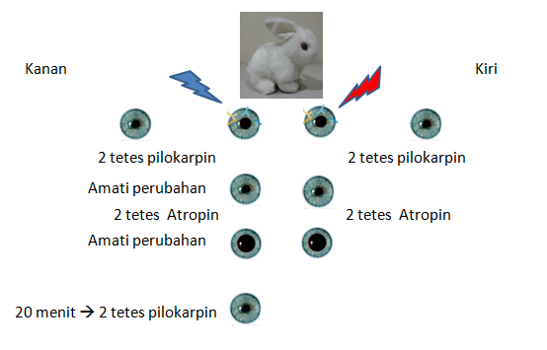
Pengaruh Obat Pada Sistem Saraf Otonom [Parasimpatis]

Slide 13
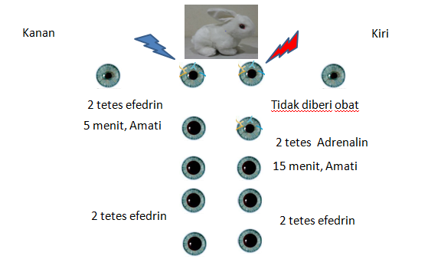
Pengaruh Obat Pada Sistem Saraf Otonom [Simpatis]

Slide 14
Tugas
Tuliskan pembahasan berdasarkan hasil pengamatan
Jelaskan farmakokinetik dan farmakodinamik obat-obatan yang digunakan pada praktikum

Slide 15
TERIMA KASIH

